Slide 1

جامعة طرابلس
كلية العلوم / قسم الحاسب الآلي
موقع متجر الكتروني
إعداد الطالب / أيوب قاسم أيوب الأيوبي تحت اشراف / د.عبد السلام المرغني ميلاد بنور

Slide 2

المقدمة
نظراً للتطور الكبير والهائل في التكنولوجيا والتقنيات الحديثة التي تحدث في مجال الحاسبات وفروعها ولغات البرمجة المخـتلفة والأغراض والأســاليب، أصــبح مجال الحاسوب من أهم المجـــالات العلــمية فهو ذو أهمية كبيرة بالنسبة للإنسان في حياته اليومية.
ولعل استخدام الحاسوب في متجر إلكتروني يعتبر ضروريًا في العصر الحالي نظرًا للفوائد العديدة التي يوفرها، مثل تسهيل عمليات الشراء وتحسين تجربة التسوق للعملاء وتوفير التكاليف وسهولة التوسع.

Slide 3

نبذة عن النظام
هو عبارة عن منصة على الإنترنت تتيح للمستخدمين شراء الملابس بكل سهولة وراحة ويعتبر الموقع حلاً ممتازًا لأولئك الذين يفضلون تجربة التسوق عبر الإنترنت ويرغبون في الوصول إلى مجموعة واسعة من المنتجات التي تجذب المستخدمين التي تناسب جميع الأذواق والأعمار.
ويهدف المتجر الإلكتروني تقديم مجموعة واسعة من ملابس الرجال والنساء والأطفال لمختلف المناسبات.

Slide 4




التقنيات المستخدمة
بيئة التطوير :
تصميم الموقع الإلكتروني باستخدام :
تصميم قاعدة البيانات باستخدام :

Slide 5
واجهات المستخدم

Slide 6

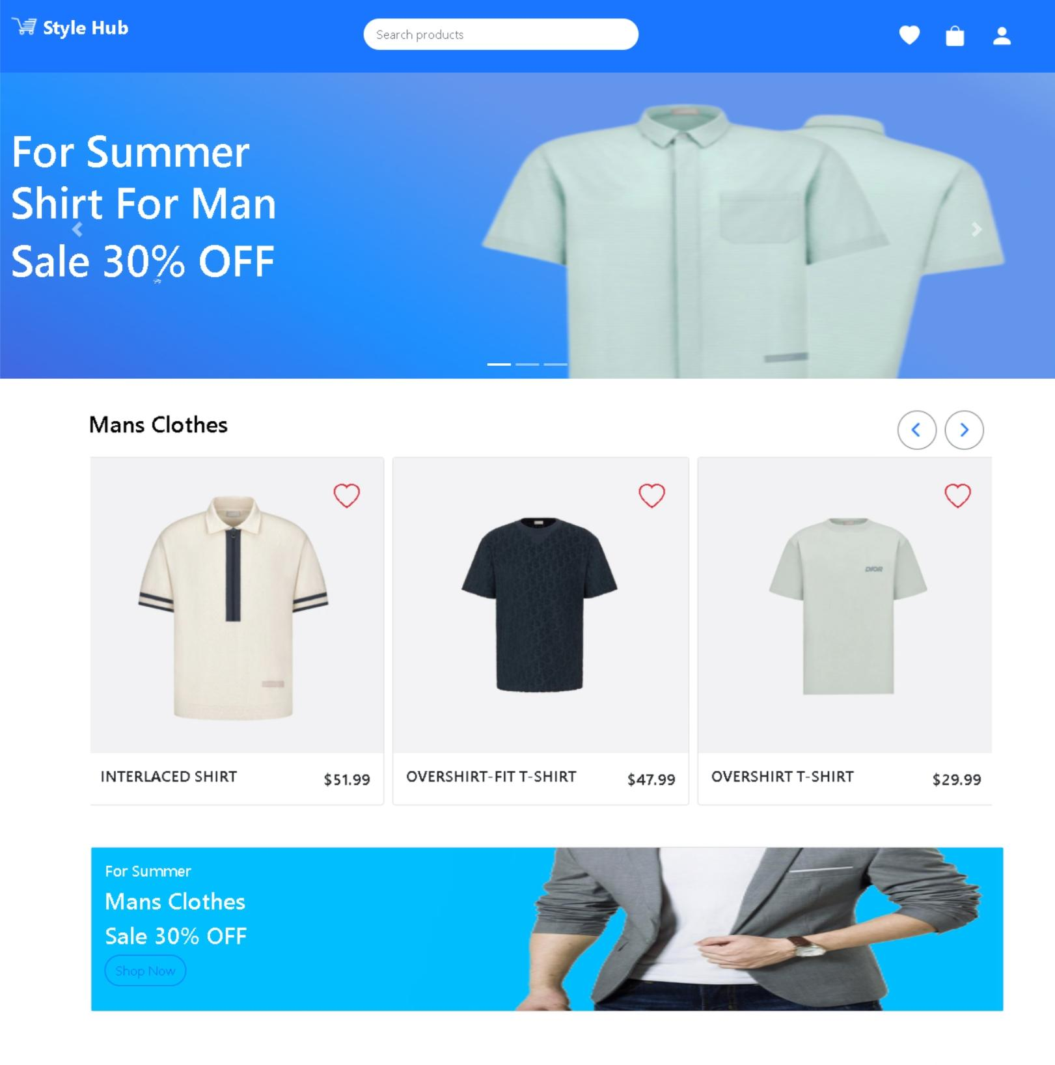
تصميم شاشات الرئيسية

Slide 7

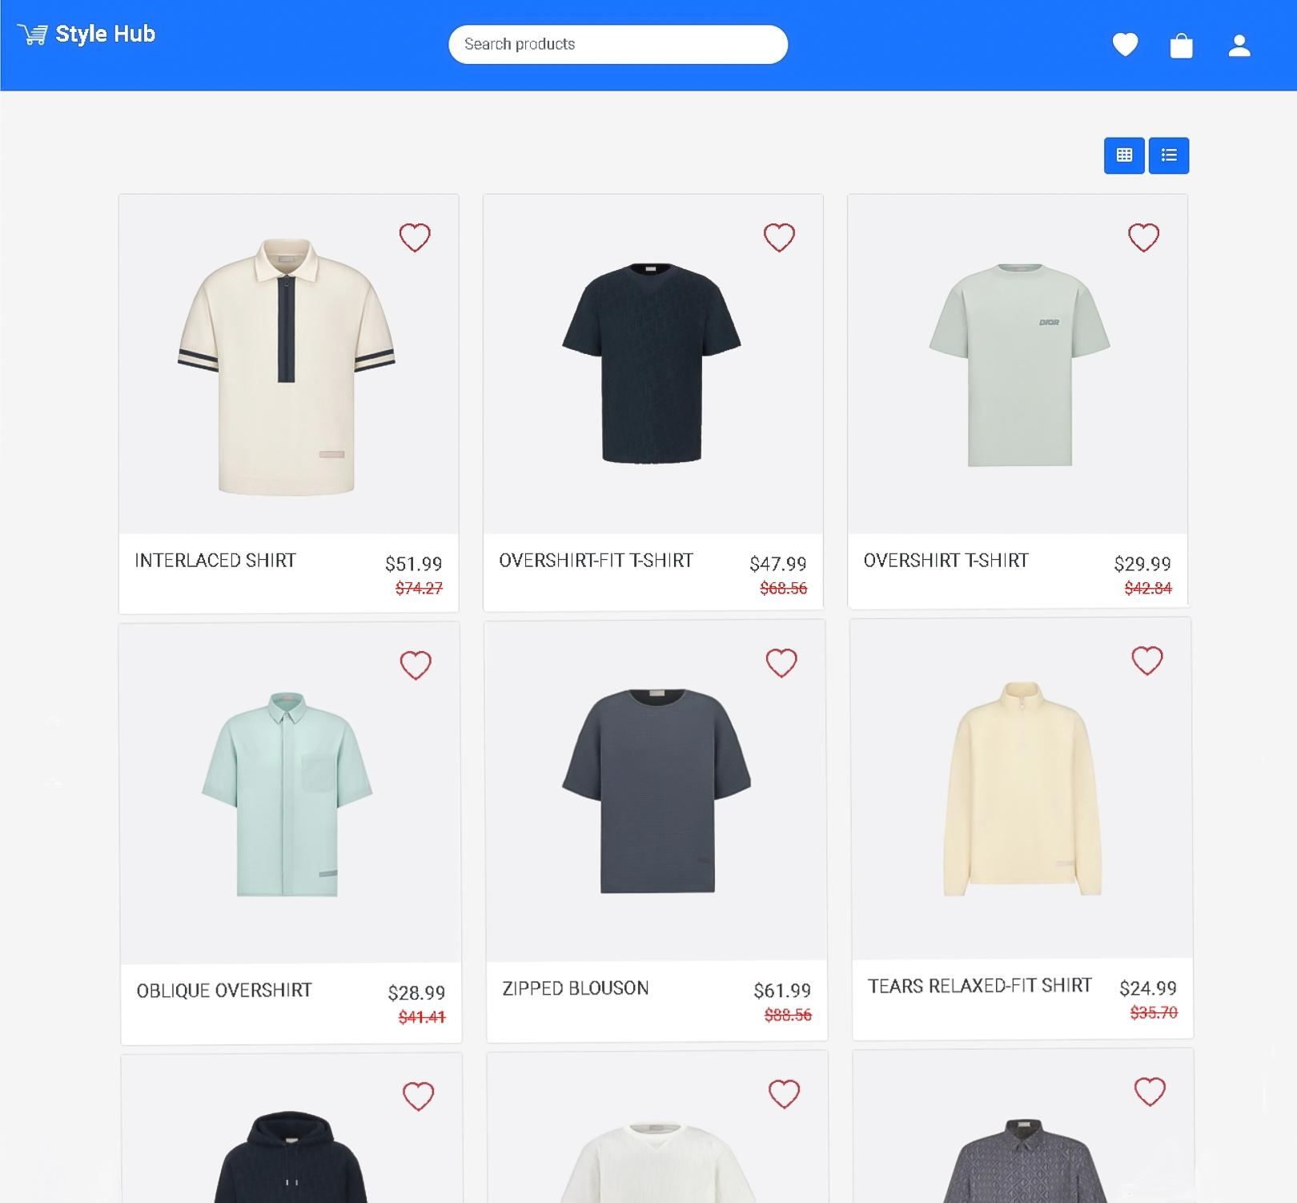
تصميم شاشات فئات

Slide 8

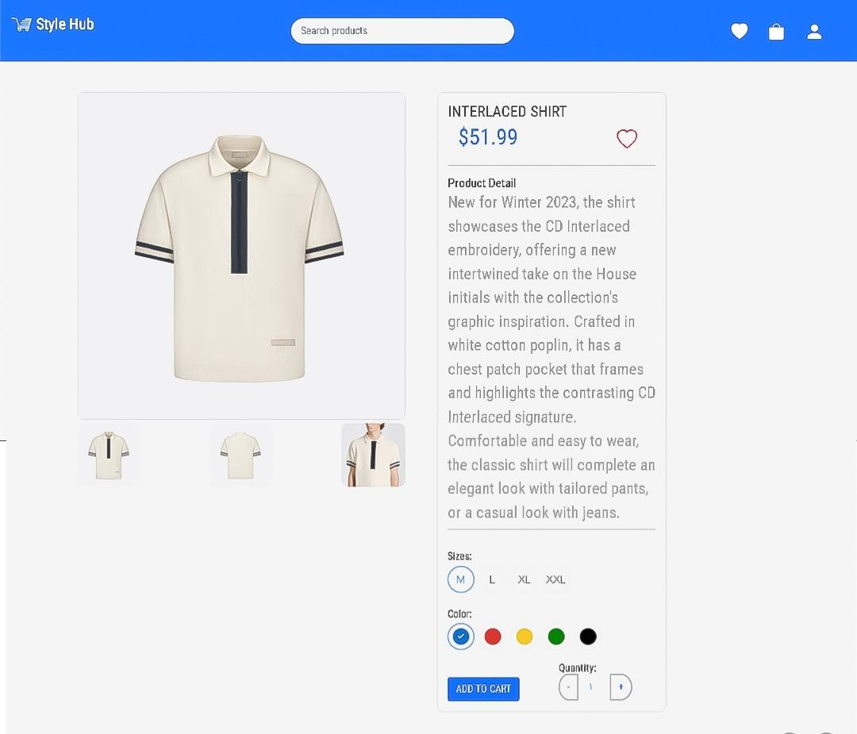
تصميم شاشات المنتجات

Slide 9

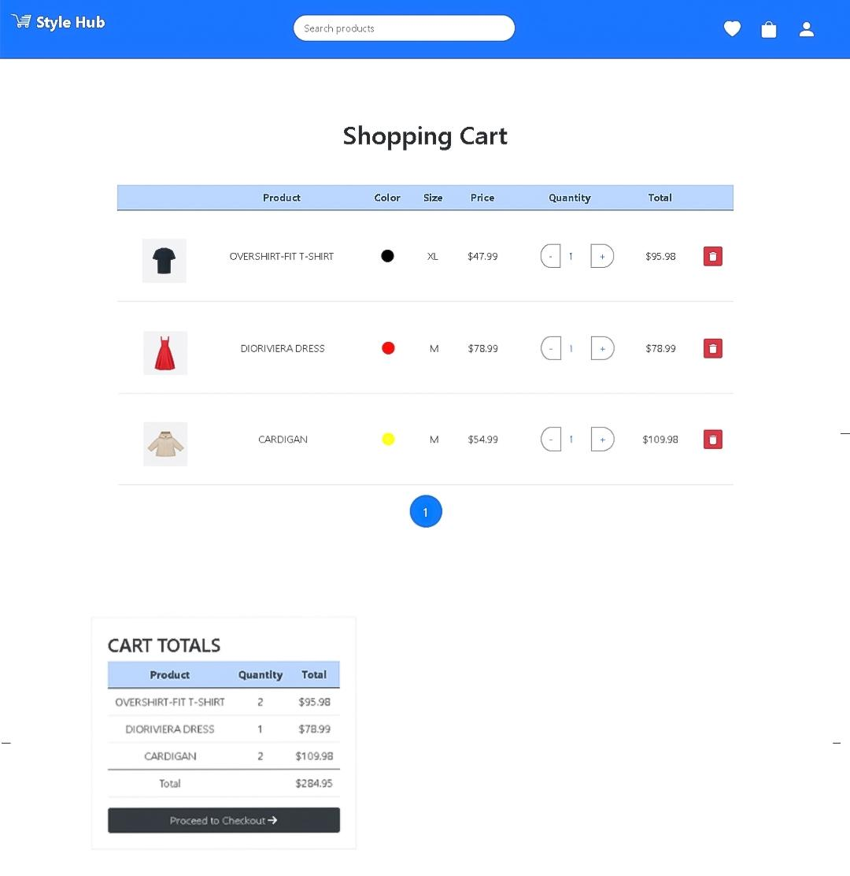
تصميم شاشات عربة التسوق

Slide 10

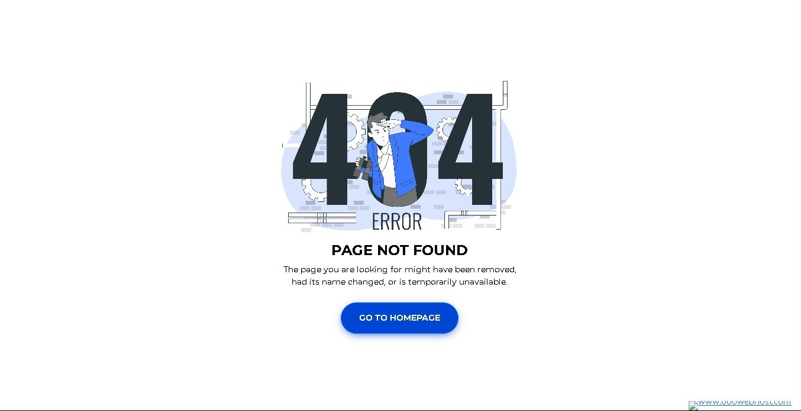
تصميم شاشات الخطأ

Slide 11

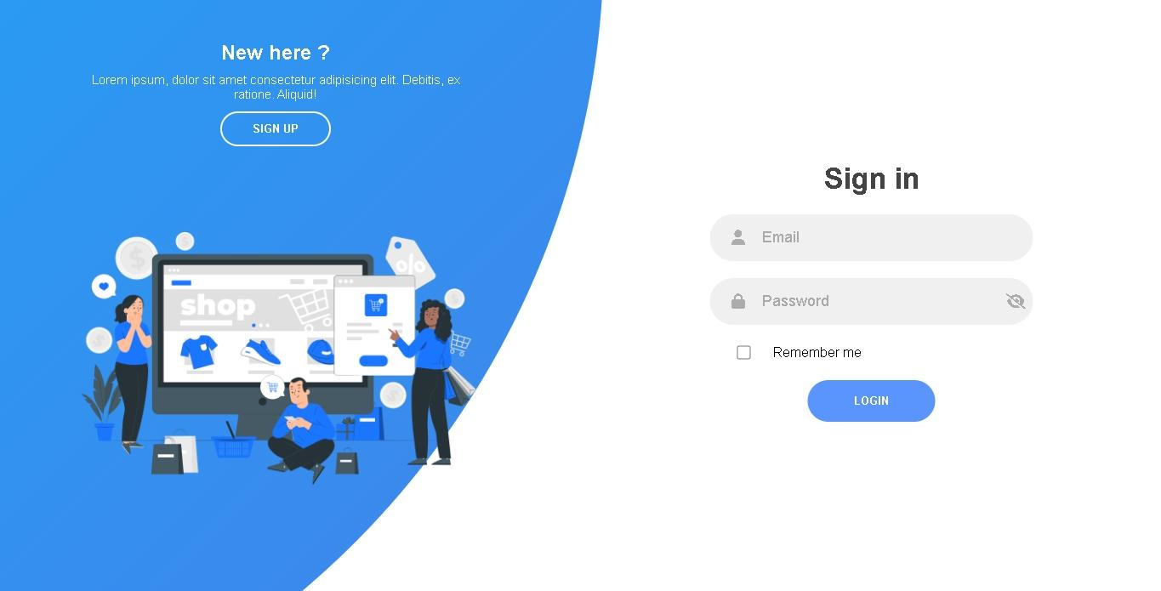
تصميم شاشات تسجيل الدخول

Slide 12

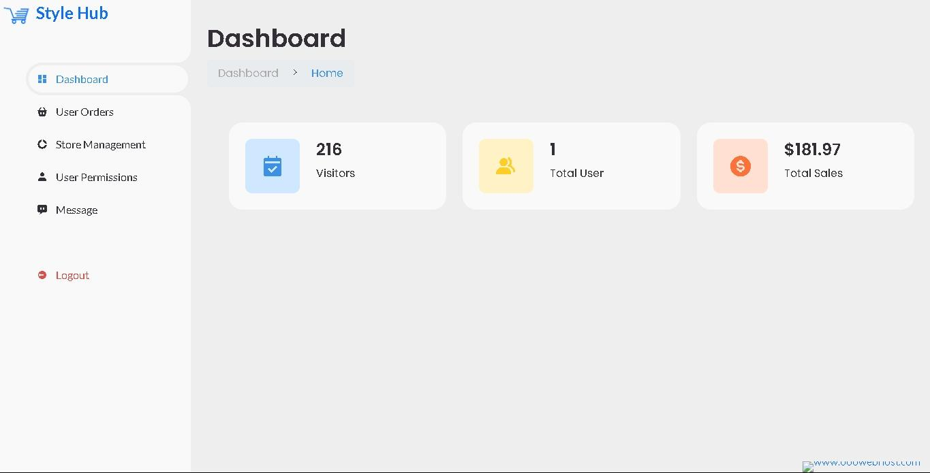
تصميم شاشات لوحة التحكم للمدير

Slide 13

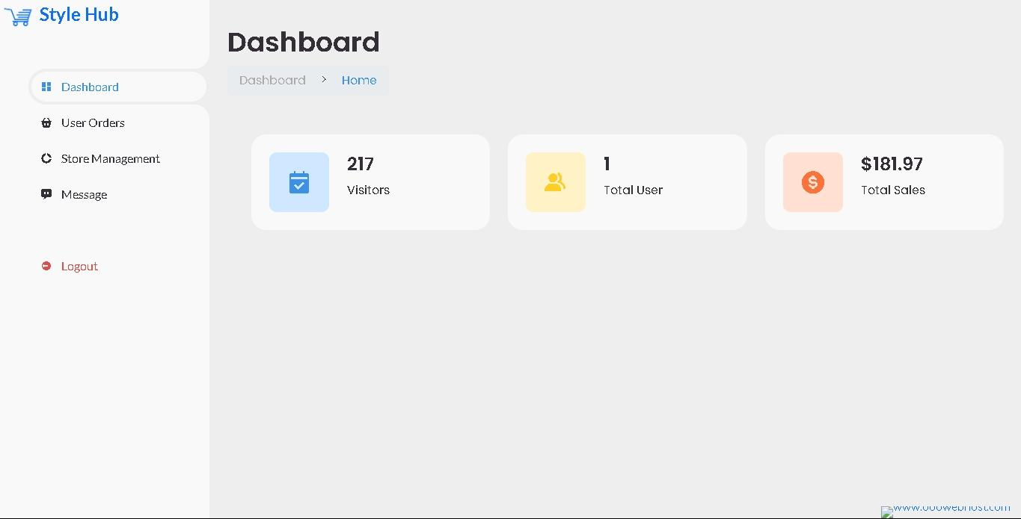
تصميم شاشات لوحة التحكم للمستخدمين

Slide 14
مميزات النظام

Slide 15
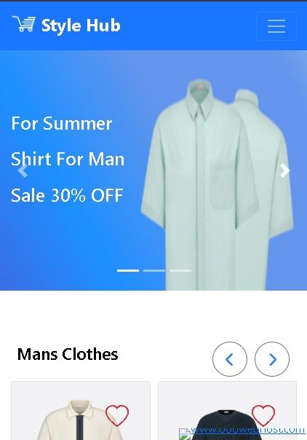
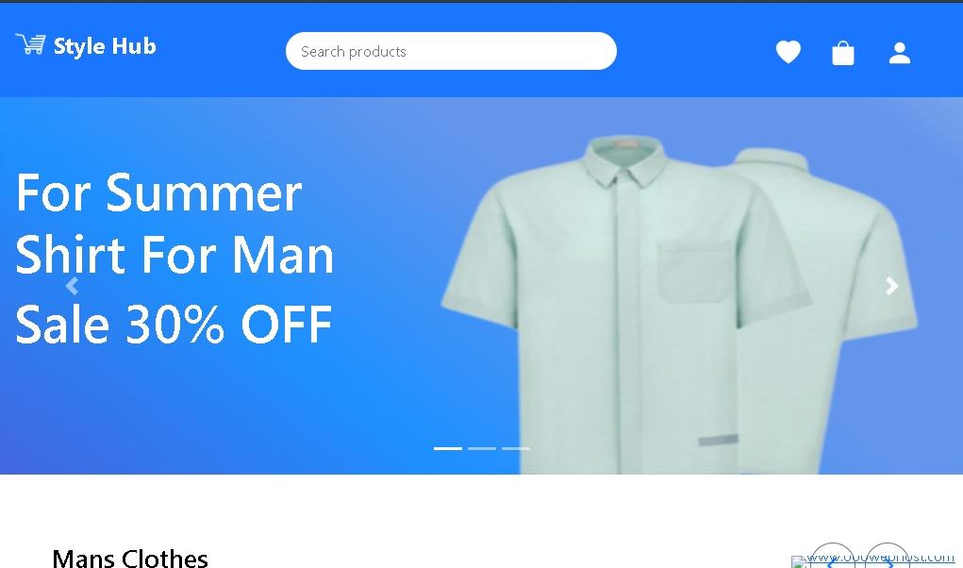
تصميم متجاوب :
يقوم الموقع بالتكيف تلقائيًا مع حجم الشاشة سواء كانت هاتفًا محمولًا، جهازًا لوحيًا أو كمبيوترًا مكتبيًا. هذا يتيح للمستخدمين رؤية المحتوى بوضوح وسهولة على أي جهاز.

Slide 16

تجربة مستخدم مريحة :
يتميز الموقع بسهولة الاستخدام وتوفير تجربة مريحة للمستخدمين. ويتميز التصميم بالبساطة والأناقة، مع استخدام ألوان متناسقة وتخطيط واضح. ويوفر التنقل بين الصفحات بسهولة ووضوحًا، مما يسهل على المستخدمين تصفح الموقع والعثور على المعلومات المطلوبة .

Slide 17
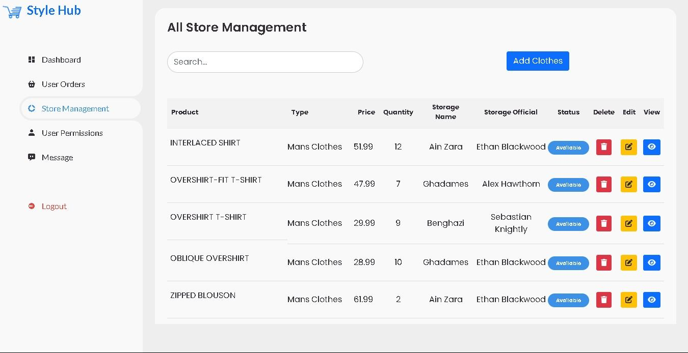
إمكانية إضافة أو تعديل أو حذف منتج دون تدخل برمجي.

Slide 18
الخاتمه

